Slide 1
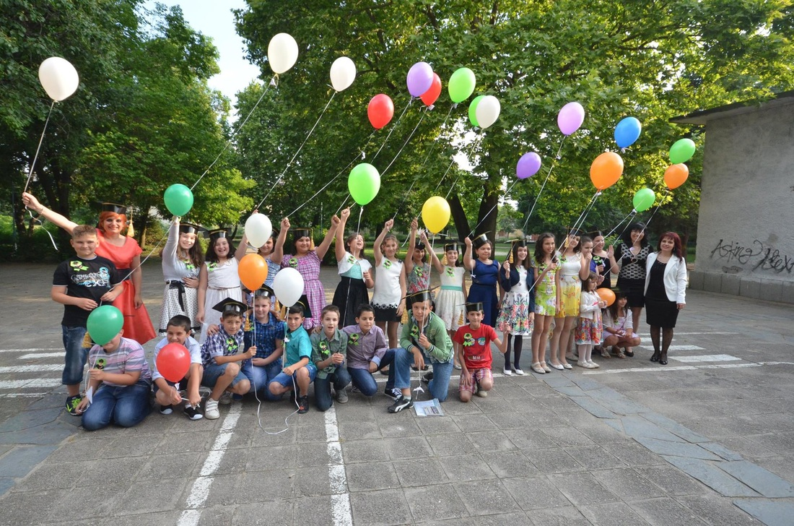
Създаване, устройство и дейност на обществения съвет към Основно училище „Стоян Михайловски“ -Пловдив

Slide 2
1. Създаване
Създава се към всяко училище и детска градина
Състои от нечетен брой членове и включва един представител на финансиращия орган и най-малко трима представители на родителите на ученици от учиището
Представителят на финансиращия орган се определя от кмета на общината
Представителите на родителите се излъчват на събрание на родителите
Съставът на обществения съвет включва и резервни членове на представителите
Участието на членовете в обществения съвет е на доброволни начала и е безвъзмездно

Slide 3
2.Ограничения
Не може да бъде член на обществения съвет лице, което е:
осъждано за умишлено престъпление от общ характер независимо от реабилитацията;
член на настоятелството на училището;
в трудово или облигационно правоотношение с училището, изпълнител или в трудово правоотношение с изпълнител по договор, възложител по който е училището, първостепенният разпоредител с бюджет или кметът на района .
Членовете на обществения съвет попълват декларация, с която удостоверяват липсата на тези обстоятелства

Slide 4
3. Брой на членовете на обществения съвет
Броят на членовете на обществения съвет може да бъде:
за училища с до 500 деца или ученици - 5 или 7.
Конкретният брой на членовете на обществения съвет в ОУ „Стоян Михайловски“ е 5.
Не по-малко от 2/3 от представителите на родителите в обществения съвет задължително са родители на ученици от училището – 4 /четирима/ и 1 /един/ от финансиращия орган.

Slide 5
4.Процедура
Представителите на родителите в училища с над 100 ученици се излъчват на два етапа:
1. първи етап - срещи на родителите на всяка група/паралелка, на които се канят родителите на всеки един ученик и се излъчва по един представител от паралелка - в училища с над 600 ученици- на 24.11.16 г.
2. втори етап - събрания на родителите, в които участват излъчените лица на първия етап- 12.12.16 г.

Slide 6
В събранието и/или в срещите на родителите може да участва с право на глас само един родител на ученик.
За член на обществения съвет всеки родител може да номинира себе си, друг родител на ученик в училището, както и професионално доказани личности от различни области на обществения живот, изявени общественици, спомоществователи, бивши възпитаници, които не са родители на ученици от училището
На събранието на родителите се излъчват и резервни членове, които могат да бъдат само родители на ученици от училището.
Броят на резервните членове не може да е повече от броя на представителите на родителите в обществения съвет.
Поредността на заместване се определя съобразно броя на получените гласове. При равен брой гласове заместването се осъществява по жребий.

Slide 7
Когато основен член отсъства от заседание на обществения съвет, на негово място участие взема резервният член съобразно поредността на заместване.
Резервен член може да бъде включен в състава на обществения съвет като основен член.
Поименният състав на обществения съвет се определя със заповед на директора въз основа на протокола от проведеното събрание на родителите и на писмените уведомления от финансиращия орган и от областния управител. В заповедта се включват и резервните членове на обществения съвет.
Членовете на обществения съвет се определят за срок до три години.
Едно лице може да участва в състави на обществения съвет не повече от шест години

Slide 8
Промяна в състава на обществения съвет преди изтичане на срока се прави:
1. при отписване или завършване на ученика, чийто родител е член на обществения съвет;
2. след писмено заявление до директора на училището от представител на родителите;
3. след писмено уведомление от финансиращия орган или от областния управител за промяна на представителя;
4. по инициатива на директора;
5. при неявяване на три заседания на обществения съвет за една учебна година;
6. по решение на събранието на родителите.
При предсрочно прекратяване на правомощията на член на обществения съвет от представителите на родителите съставът се попълва от резервен член по поредността на заместване за срок до изтичането на срока .
При предсрочно прекратяване на правомощията на представител на финансиращия орган или на работодателите съставът се попълва от посочения резервен член за срок до изтичането на срока.

Slide 9
5.ДЕЙНОСТ НА ОБЩЕСТВЕНИЯ СЪВЕТ
Общественият съвет в ОУ «Стоян Михайловски»:
1. одобрява стратегията за развитие на училището и приема ежегодния отчет на директора за изпълнението и;
2. участва в работата на педагогическия съвет при обсъждането на програмите за превенция на ранното напускане на училище и за предоставяне на равни възможности и за приобщаване на децата и учениците от уязвими групи, както и при обсъждане на избора на ученически униформи;
3. предлага политики и мерки за подобряване качеството на образователния процес въз основа на резултатите от самооценката на институцията, външното оценяване - за училищата, и инспектирането на училището;
4. дава становище за разпределението на бюджета по дейности и размера на капиталовите разходи, както и за отчета за изпълнението му;
5. съгласува предложението на директора за разпределение на средствата от установеното към края на предходната година превишение на постъпленията над плащанията по бюджета на; училището
6. съгласува училищния учебен план

Slide 10
5.ДЕЙНОСТ НА ОБЩЕСТВЕНИЯ СЪВЕТ
7. участва с представител на родителите в комисиите за атестиране на директора н училището;
8. съгласува избора от учителите на учебниците и учебните комплекти, които се предоставят за безвъзмездно ползване на учениците;
9. сигнализира компетентните органи, когато при осъществяване на дейността си констатира нарушения на нормативните актове;
10. дава становище по училищния план-прием;
11. участва с представители в създаването и приемането на етичния кодекс на училищната общност;
12. участва с представители в провеждането на конкурса за заемане на длъжността „директор" на училището;
13. участва с представители в заседанията на педагогическия съвет с право на съвещателен глас.

Slide 11
5.ДЕЙНОСТ НА ОБЩЕСТВЕНИЯ СЪВЕТ
Общественият съвет дава становища и по други въпроси по искане на директора, на педагогическия съвет, на регионалното управление на.
При неодобрение от обществения съвет на актовете с мотиви за повторно разглеждане от педагогическия съвет. При повторното им разглеждане педагогическият съвет се произнася по мотивите и взема окончателно решение.
В срок до 31 март на текущата година директорът представя на обществения съвет проекта на бюджет на училището за становище.
Към проекта на бюджет се прилага обяснителна записка с информация за:
1. очакваните приходи и разходи по видове;
2. параметрите, въз основа на които са формирани разходите за персонал;
3. разпределение на бюджета по дейности;
4. основните ограничения при формирането на бюджета;
5. размера на целевите средства по видове;
6. размера на установеното към края на предходната година превишение на постъпленията над плащанията по бюджета на училището;
7. размера на собствените приходи и остатък от предходни години.

Slide 12
6. Общественият съвет:
Общественият съвет изготвя отчет за своята дейност за предходната учебна година, който се:
1. поставя на мястото за обявления в сградата на училището;
2. публикува на интернет страницата на училището;
3. представя и обсъжда публично на среща с родителите от училището.

Slide 13
7. Председател на обществения съвет
На първото заседание общественият съвет избира от състава си председател с обикновено мнозинство с явно гласуване.
Председателят:
1. представлява обществения съвет и организира и ръководи дейността му;
2. свиква, насрочва, определя дневния ред и ръководи заседанията на обществения съвет;
3. удостоверява с подпис протоколите от заседанията на обществения съвет.

Slide 14
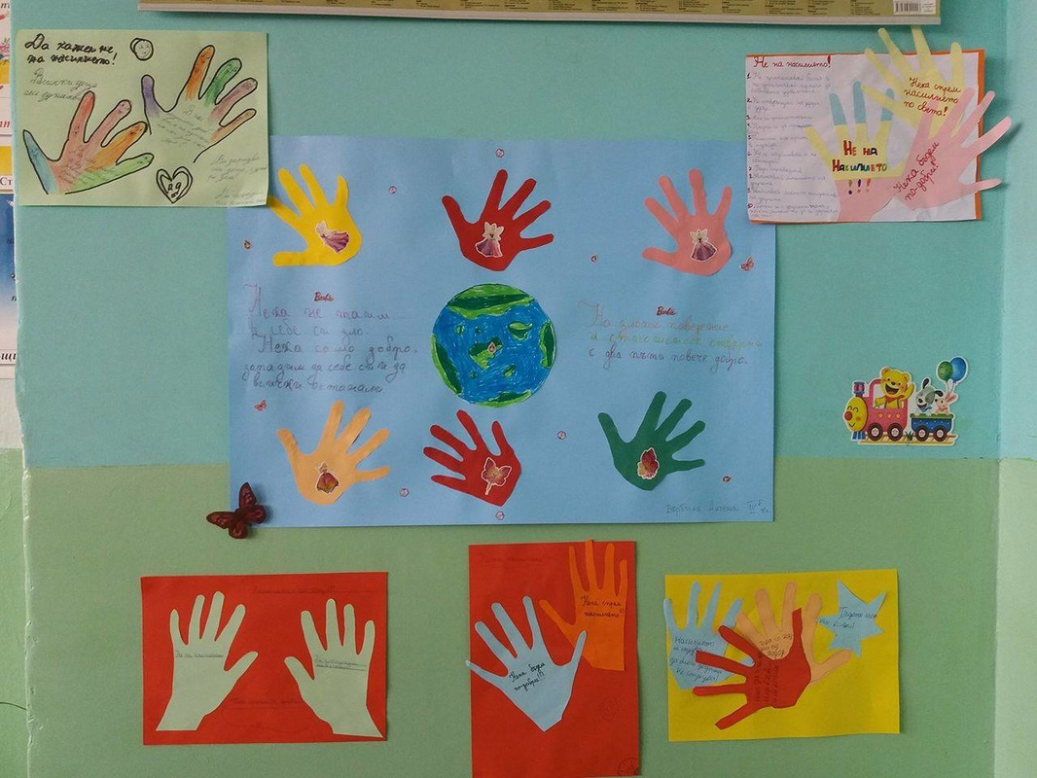
Общественият съвет се свиква на заседание най-малко 4 пъти годишно, като задължително провежда заседание в началото на учебната година.
Една трета от членовете на обществения съвет може да прави искане до председателя за свикване на заседание.
Директорът на училището има право да присъства на заседанията на обществения съвет и да изразява становище по разглежданите въпроси

Slide 15
8.Администриране
Административното и техническото подпомагане на обществения съвет се извършва от длъжностно лице от училището, определено от директора.
Общественият съвет осъществява своята дейност без допълнителен персонал и издръжка.
За изпълнението на правомощията на обществения съвет директорът осигурява изчерпателна, актуална, разбираема и вярна информация, както и всички сведения и документи, необходими за дейността му.
Директорът представя на обществения съвет тримесечни отчети за изпълнението на бюджета на училището в срок до края на месеца, следващ съответното тримесечие.

Slide 16
9. Нормативна база
ПРАВИЛНИК за създаването, устройството и дейността на обществените съвети към детските градини и училищата Обн. - ДВ, бр. 75 от 27.09.2016 г. Издаден от министъра на образованието и науката
Чл.265 – чл.270 от Закона за предучилищно и училищно образование Обн. - ДВ, бр. 79 от 13.10.2015 г.

Slide 17
ВЕСЕЛИ ПРАЗНИЦИ! БЛАГОДАРЯ ЗА ВНИМАНИЕТО!

